Slide 1
Dermatoalergologické vyšetřování
E. Dastychová

Slide 2
Epikutánní testy – diagnostika příčin kontaktních ekzémů (IV. typ přecitlivělosti)
Kontaktní alergen – látky jednoduché chemické povahy – hapteny → průnik přes kožní bariéru → vazba na antigen prezentující buňky (b. Langerhansovy, také keratinocyty…) – vznik plnohodnotného antigenu → spuštění reakce IV. typu přecitlivělosti → aktivace zánětu imunologickými mechanismy → kontaktní ekzém

Slide 3
Čas senzibilizace
minimálně 5 - 8 dnů
obvykle delší – týdny, měsíce, roky
Ovlivněno:
charakter alergenů
„silné“ senzibilizátory „slabé“ senzibilizátory
stav kožní bariéry
„poškozené“ primárně sekundárně
- geneticky - zevními vlivy
(atopický ekzém) (iritační dermatitida)

Slide 4
EVROPSKÁ STANDARDNÍ SADA
Poř. | Testovaná látka | 24 hod. | 48 hod. | 72 hod. | 96 hod. | Poznámka
1. | Kaliumdichromát 0,5 % vaz.
2. | Neomycinsulfát 20% vaz.
3. | Thiuram-mix 1 % vaz.
4. | Parafenylendiamin 1 % vaz.
5. | Kobaltchlorid 1 % vaz.
6. | Caine mix III 10 % vaz.
7. | Formaldehyd 2 % aqua
8. | Kalafuna 20 % vaz.
9. | 2-hydroxyetyl metakrylát 2 % vaz.
10. | Peru balzám 25 % vaz.
11. | N-isopropyl-N´-fenyl-1,4-fenylendiamin (IPPD) 0,1 % vaz.
12. | Alkoholes adipis lanae 30 % vaz.
13. | Mercapto-mix 2 % vaz.
14. | Epoxidová pryskyřice 1 % vaz.
15. | Parabeny-mix 16 % vaz.
16. | Paratertiarybutyl-fenolformaldehydová pr. 1 % vaz.
17. | Fragrance-mix I 8 % vaz.
18. | Quaternium-15 1 % vaz.
19. | Niklsulfát 5 % vaz.
20. | Kathon CG 0,02 % aqua
21. | Merkaptobenzotiazol 2 % vaz.
22. | Sesquiterpenolaktony-mix 0,1 % vaz.
23. | Propolis 10 % vaz.
24. | Budesonid 0,01 % vaz.
25. | Tixocortol-21-pivalát 0,1 % vaz.
26. | 1,2-dibromo-2,4-dicyanobutan 0,5 % vaz.
27. | Lyral 5 % vaz.
28. | Fragrance-mix II 14 % vaz.
29. | Metylizotiazolinon 0,2 % aqua
30. | Textille dye mix 6,6 % vaz.
31. | Petrolatum 100 %

Slide 5
Evropská standardní sada (ESS)
Významné kontaktní alergeny ESS
Nejvýznamnější:
nikl
- zdroj senzibilizace: bižuterie, poniklované součásti oděvů, legovaná ocel a další
- % senzibilizovaných ekzematiků až 20 %
- významně častěji ženy – nejčastěji ženy s atopickým ekzémem

Slide 6
chrom
- zdroj senzibilizace: chromočiněná kůže, legovaná ocel, cement a další
- % senzibilizovaných ekzematiků cca 7 %
kobalt
- zdroj senzibilizace: bižuterie, legovaná ocel, sikativa barev a laků a další
- sdružená přecitlivělost mezi kovy
formaldehyd
- zdroj senzibilizace: dezinfekční přípravky, fenolformaldehydové, močovinoformaldehydové pryskyřice, vzácně konzervační látky uvolňující formaldehyd

Slide 7
parafenylendiamin
- účinná látka barev na vlasy
(také v gumárenském průmyslu…)
náleží k paraaminosloučeninám → možnost skupinové přecitlivělosti
- další účinné látky barev na vlasy
- anestetika prokainového typu
- textilní barviva – azobarviva
- anilinová barviva
- sulfonamidy
- antioxidant černé pryže (IPPD)

Slide 8
gumárenské chemikálie
- antioxidant černé pryže
N-isopropyl-N´-fenyl-1,4-fenylendiamin (IPPD)
patří k paraaminosloučeninám
- akcelerátory vulkanizace
Thiuram-mix
Mercapto-mix
2-mercaptobenzotiazol

Slide 9
Fragrance-mix I
skořicový aldehyd, skořicový alkohol, amylskořicový aldehyd, eugenol, isoeugenol, hydroxycitronellal, geraniol, extrakt dubového lišejníku (oak moss absolute, Evernia prunastri)
Fragrance-mix II
hydroxisohexyl3-cyclohexenlkarboxaldehyd (HICC, Lyral), citral, farnesol, kumarin, citronelol, α-hexyl cinnamal
Peru balzám
eugenol, isoeugenol, skořicový alkohol, skořicový aldehyd, kyselina skořicová, kyselina benzoová, benzylbenzoát, benzaldehyd, benzylalkohol, kalafuna, limonen, vanilin
propolis
skořicový alkohol, kyselina skořicová, kyselina kávová, kyselina vanilová, kyselina 3-hydroxiskořicová, kyselina 3-metoxiskořicová, vanilin, kyselina benzoová, kyselina dimetylkávová, dimetylalylester kyseliny kávové, flavonoidy

Slide 10
sesquiterpenolaktony-mix
- alergeny rostlin složnokvětých
chryzantéma
heřmánek pravý
měsíček zahradní
arnika montana
(slunečnice, smetánka, sedmikráska, pelyněk, černobýl, kopretina a další)
Možnost pravé i nepravé skupinové přecitlivělosti

Slide 11
obsahové látky přípravků farmaceutických a kosmetických
neomycin
Látky účinné
kortikosteroidy
budesonid tixocortolpivalát

Slide 12
Látky pomocné
konzervační
parabeny – deriváty parahydroxibenzoové kyseliny (senzibilizační potenciál nízký)
Kathon CG – směs chlormetylizotiazolinonu a metylizotiazolinonu
- konzervace kosmetických přípravků
metylizotiazolinon → často přípravky pro domácnost
emulgační
alcoholes adipis lanae
(často senzibilizováni pacienti s dg Ulcus cruris)

Slide 13
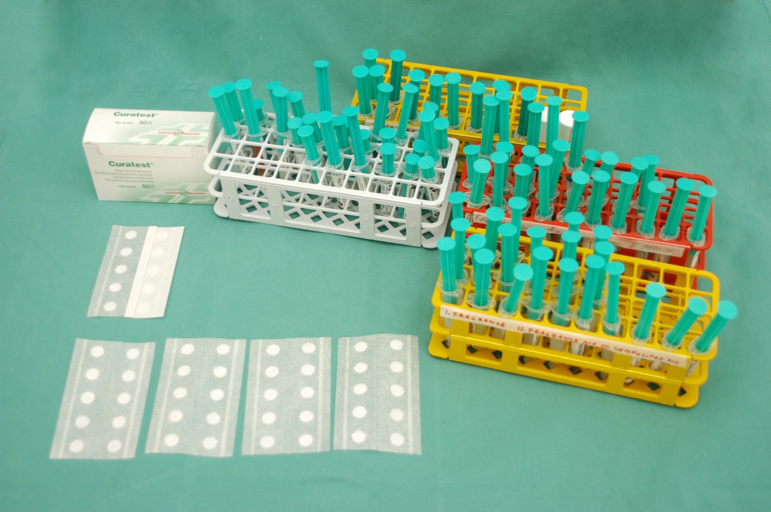
Testy speciální
→ látky z pracovního a domácího prostředí

Slide 14
Provedení epikutánních testů
alergologická koncentrace
nedráždivé vehikulum (vazelina, voda, etanol, olej)
testoplast → testovací náplast
Nikdy netestujeme látky neznámého chemického složení!!!

Slide 15
Místo aplikace → záda
bez projevů ekzému minimálně 2 týdny
bez projevů akutního ekzému i v jiných lokalizacích falešně pozitivní reakce
zhoršení stávajícího onemocnění
Doba aplikace epikutánních testů → zpravidla 48 hodin
Odečítání → 48, 72, 96 hodin, event. po týdnu

Slide 16
Alergická reakce - nepřesné ohraničení
- ekzémová hromádka
- svědění
Intenzita alergické reakce + erytém
++ papulky
+++ vezikulky
++++ vezikulky a mokvání
Toxická reakce - přesné ohraničení
- erytém, bula, nekróza
- pálení, bolest

Slide 17
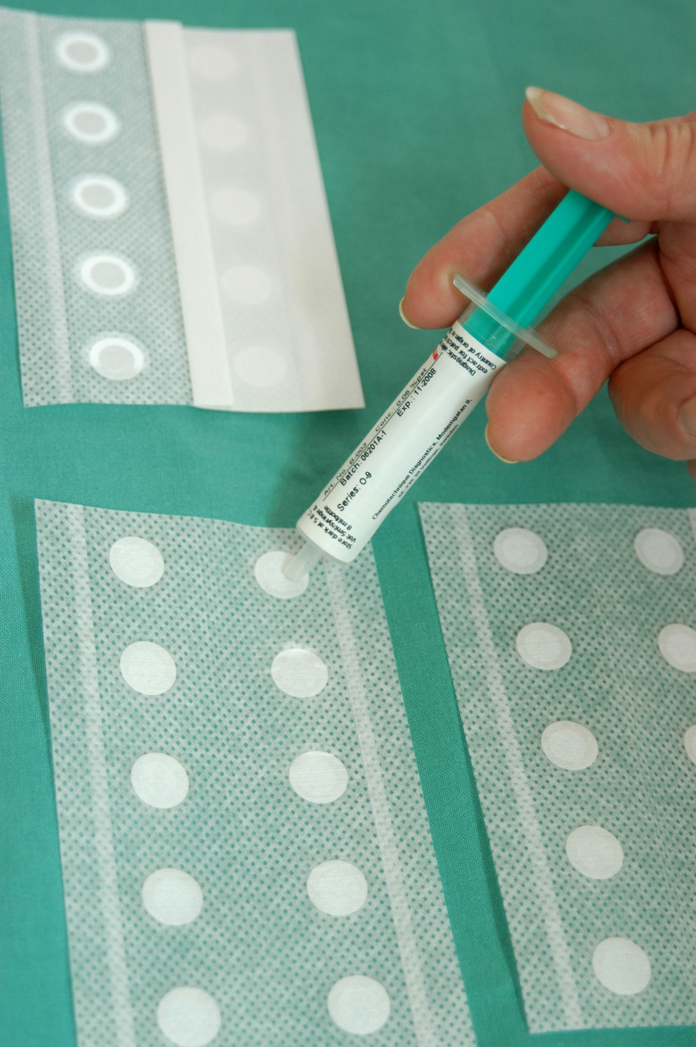

Slide 18
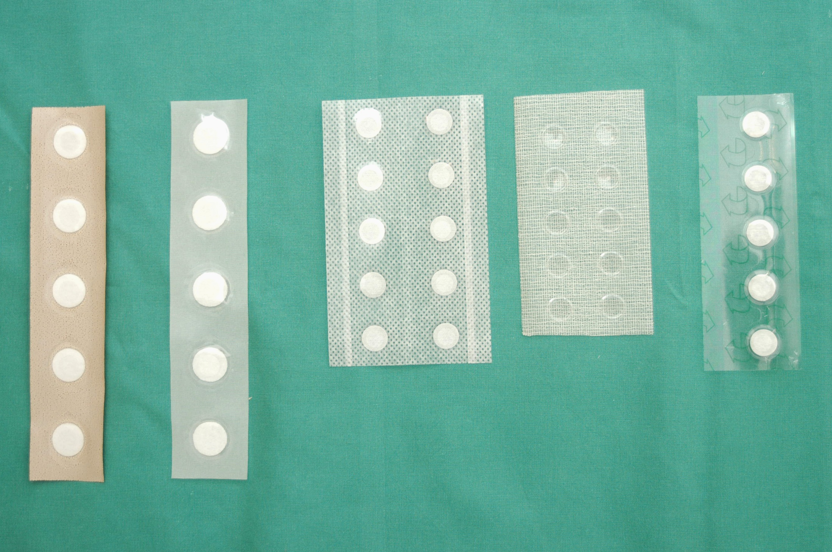

Slide 19
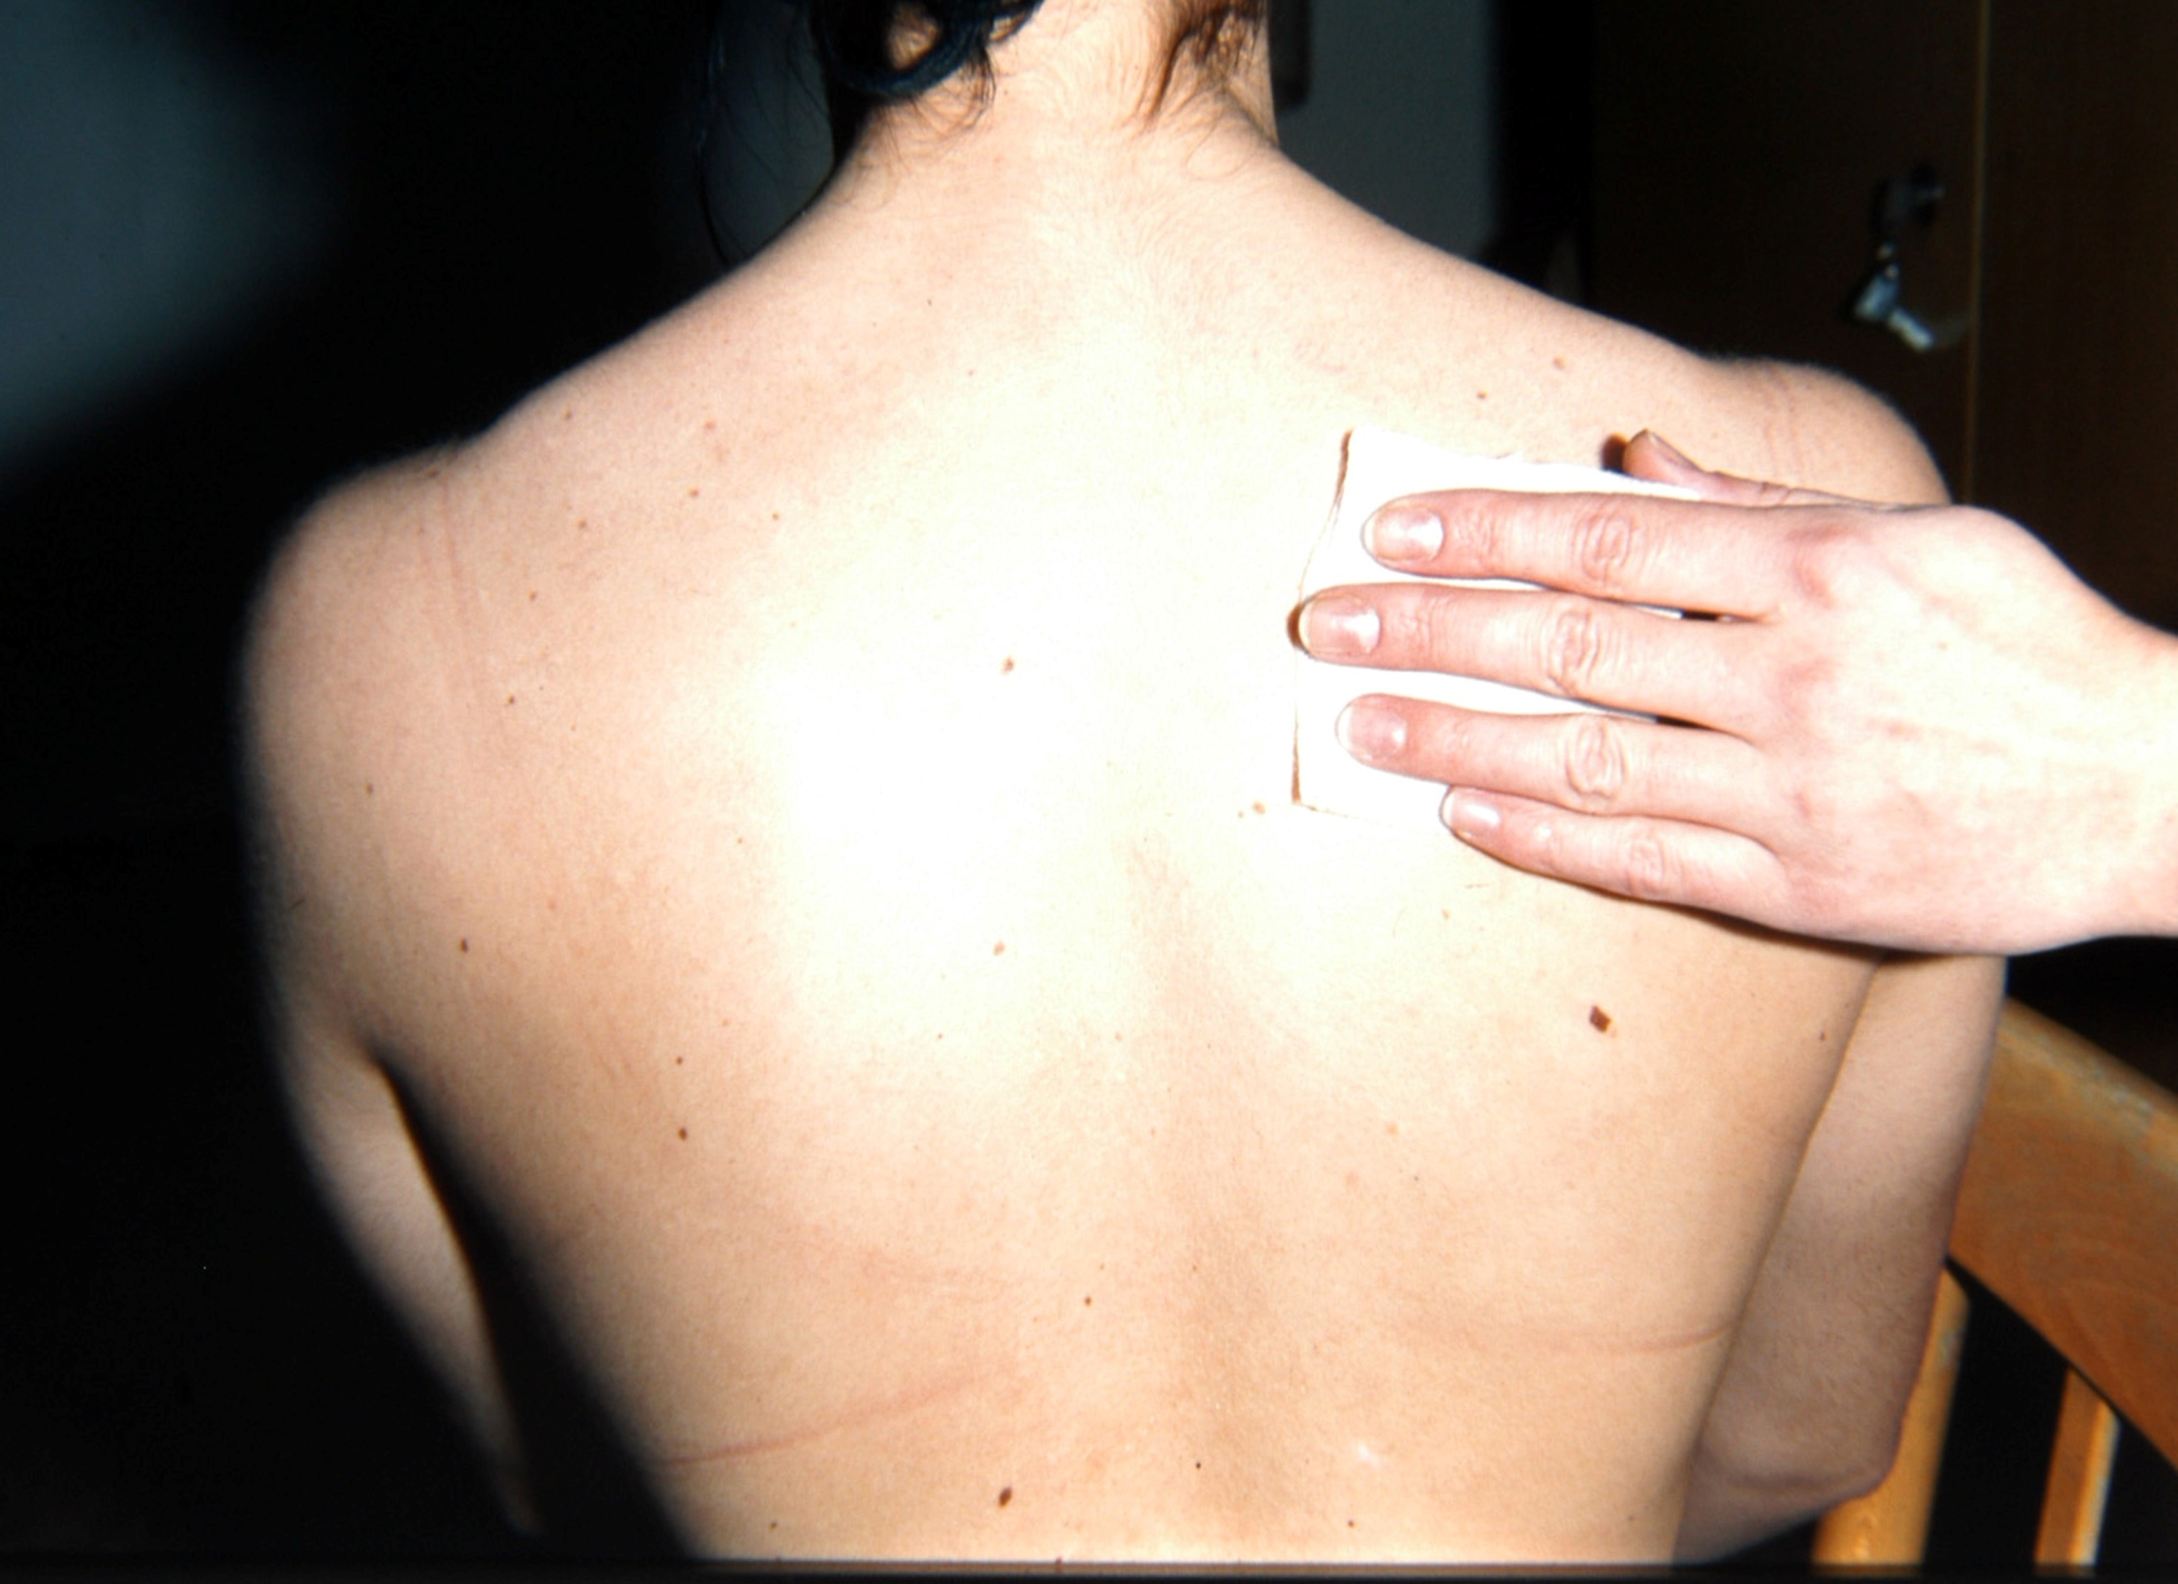

Slide 20
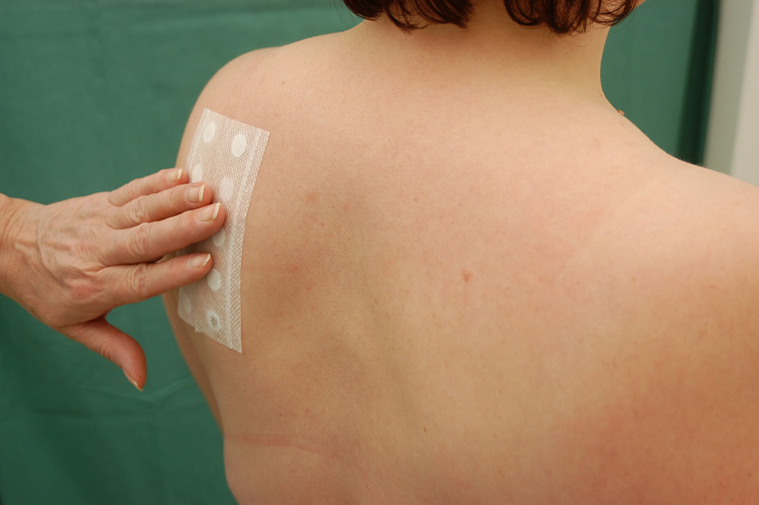

Slide 21
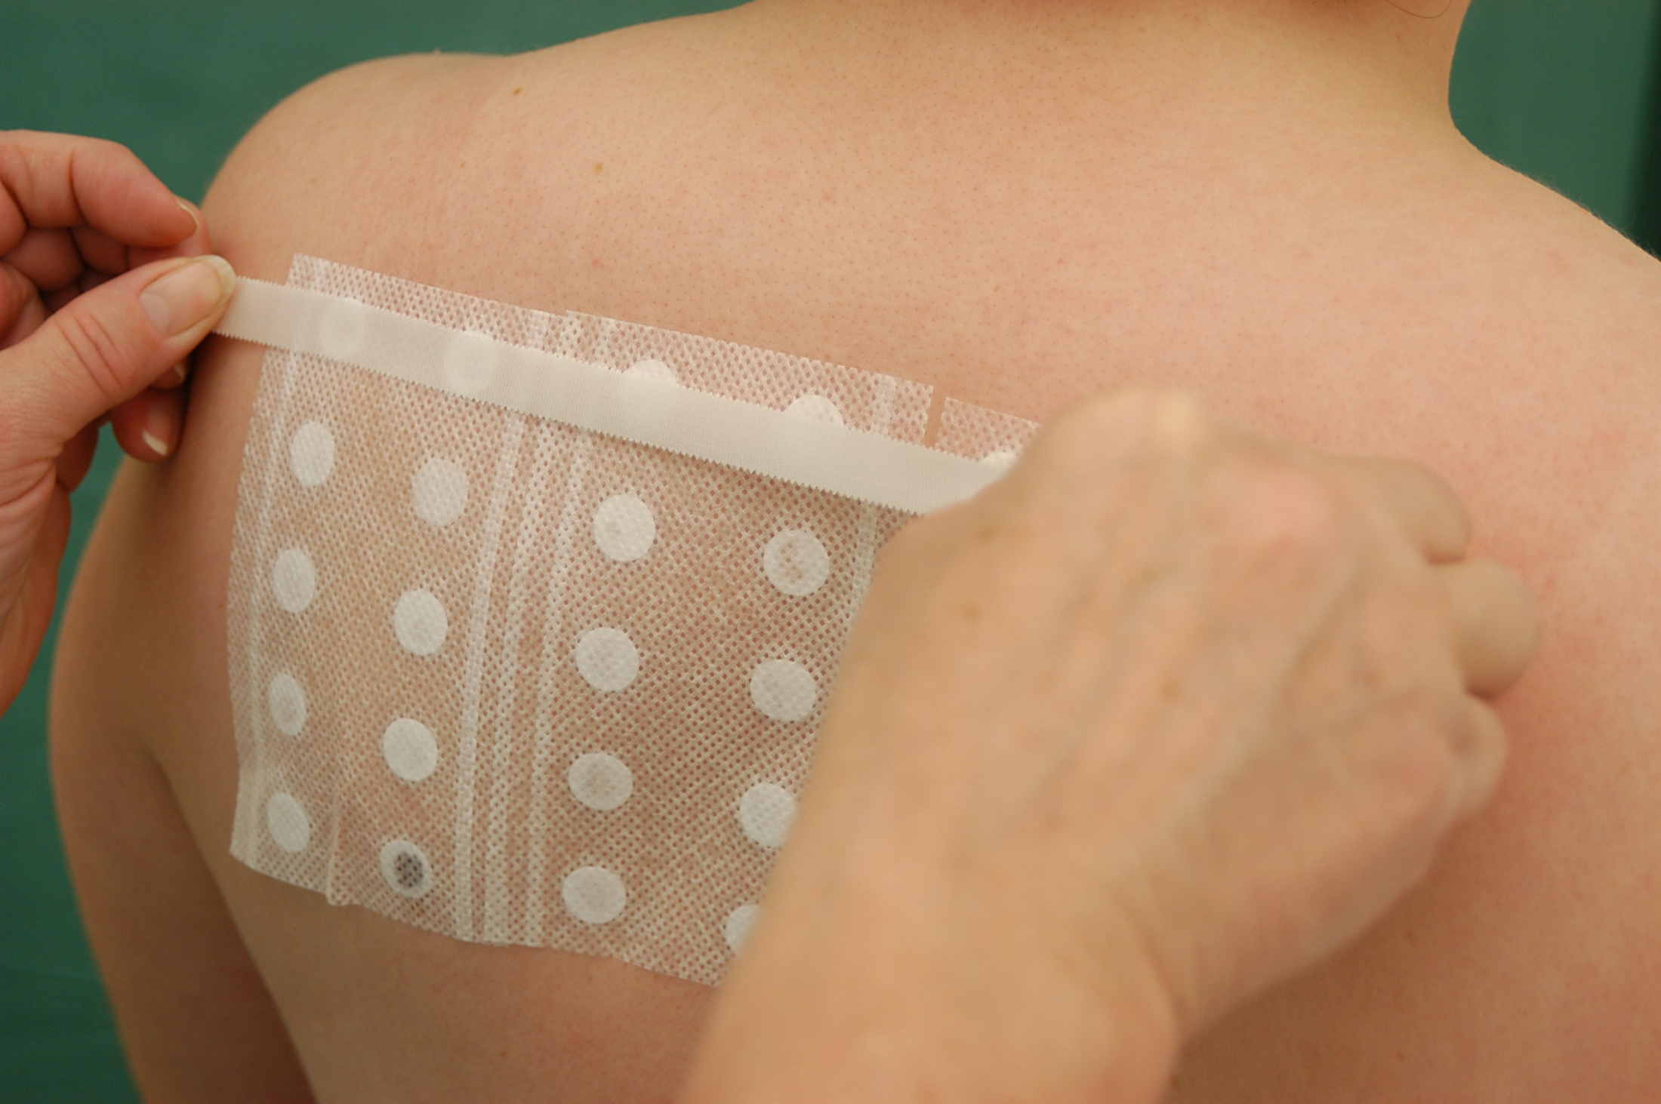

Slide 22
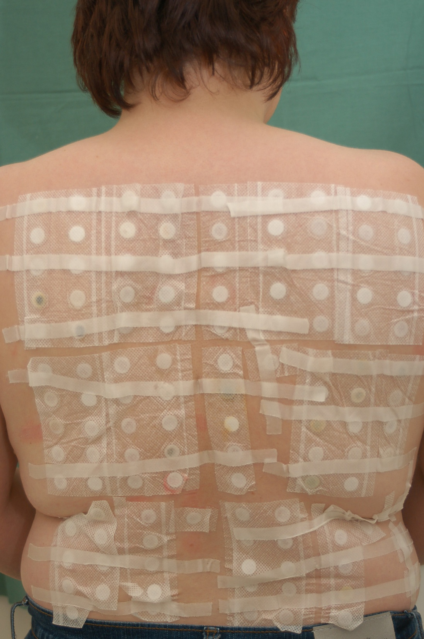

Slide 23
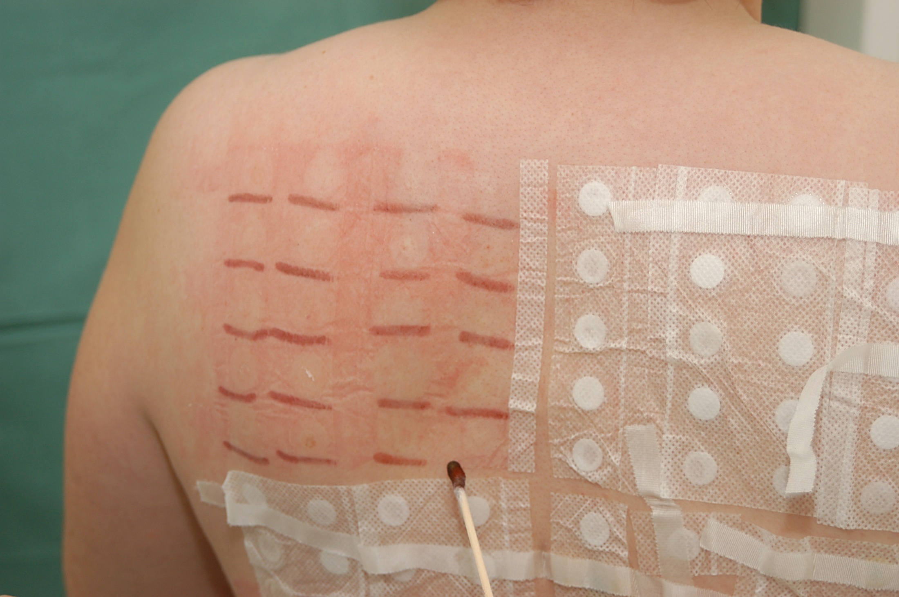

Slide 24
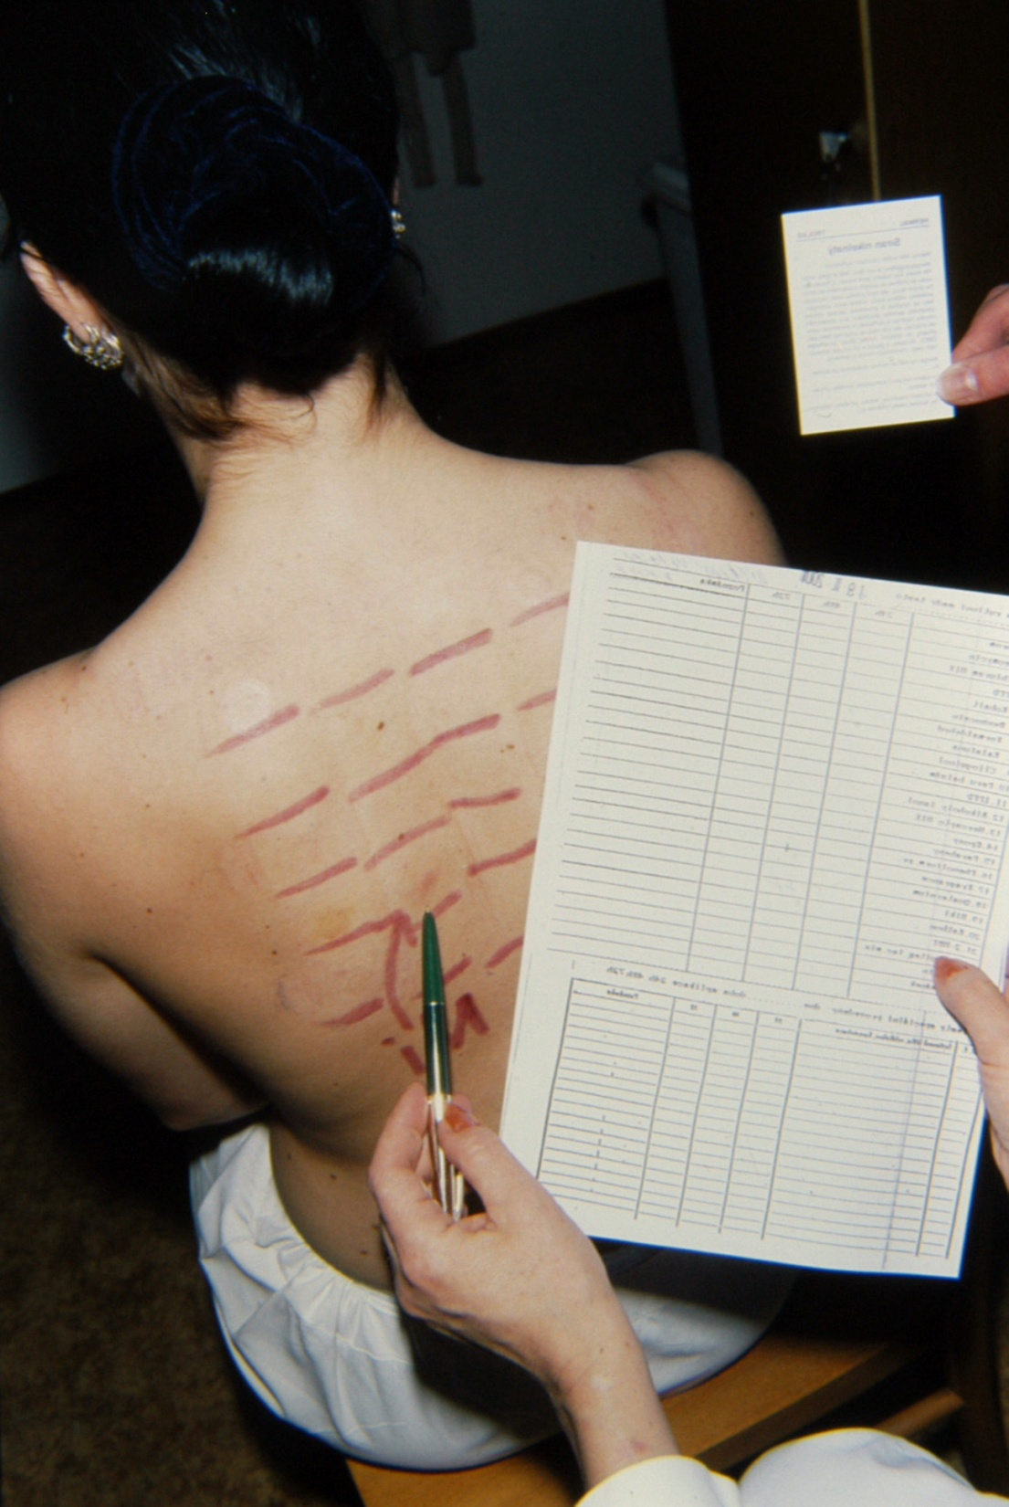

Slide 25
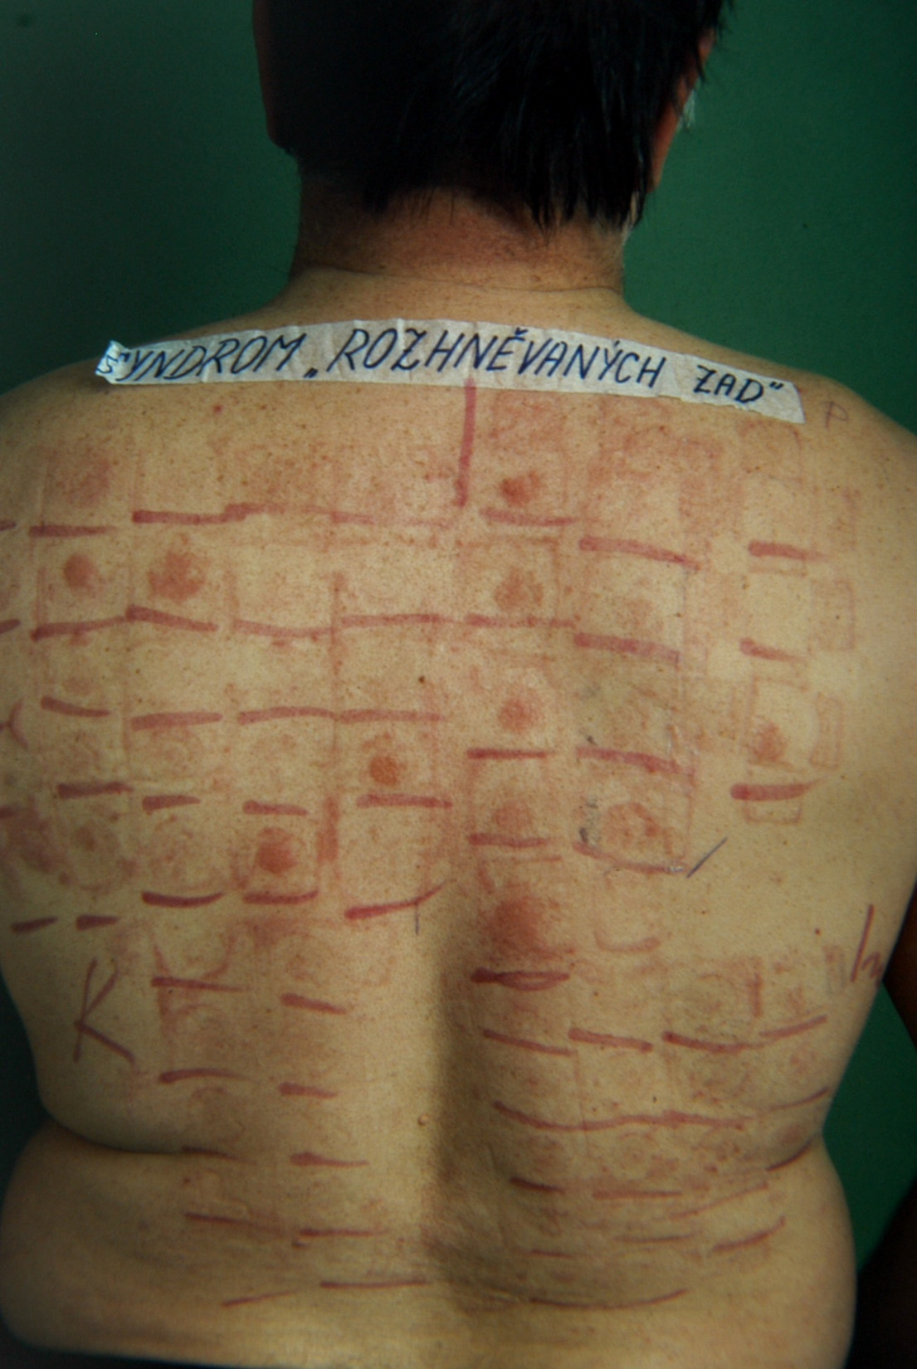

Slide 26
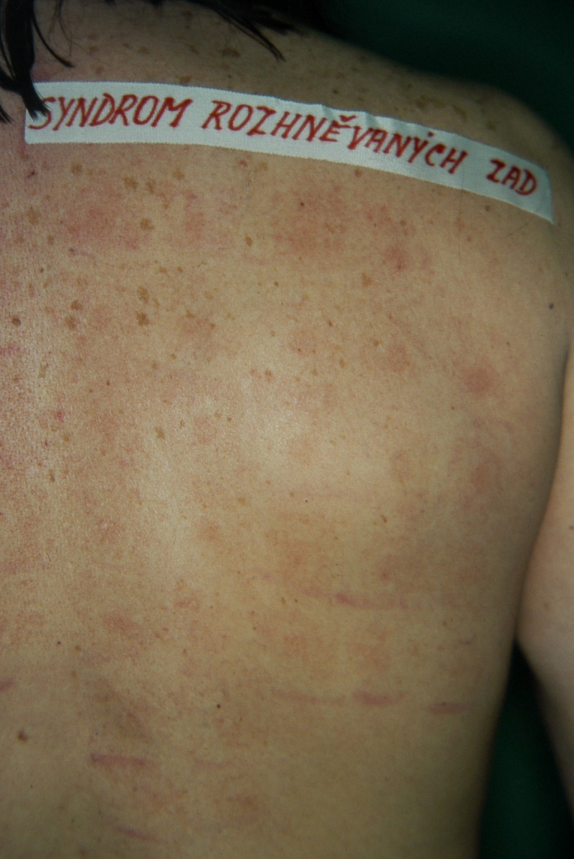

Slide 27
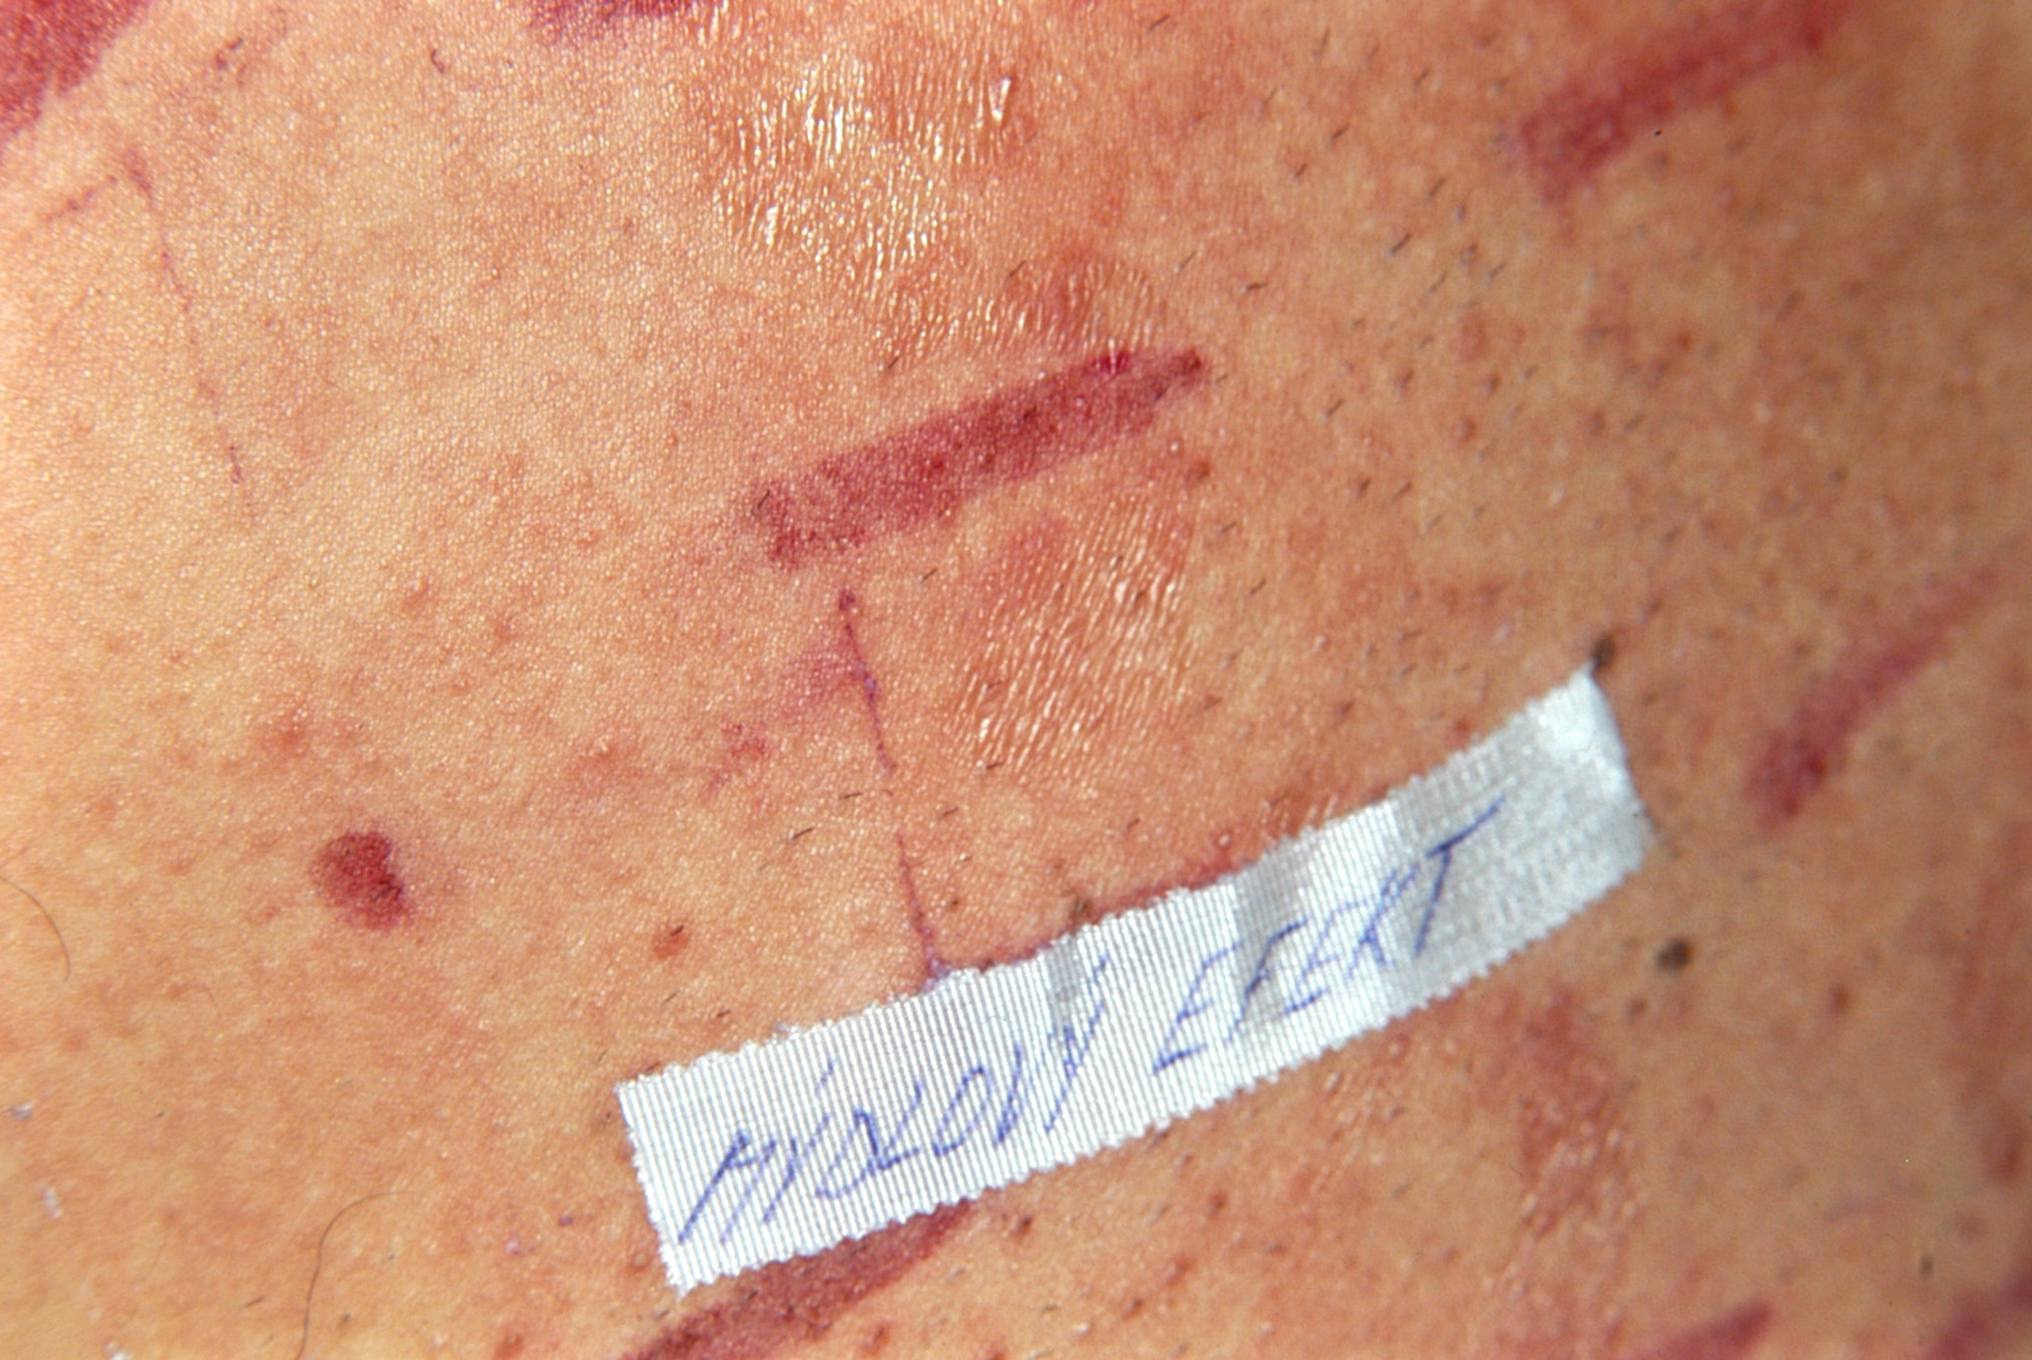

Slide 28
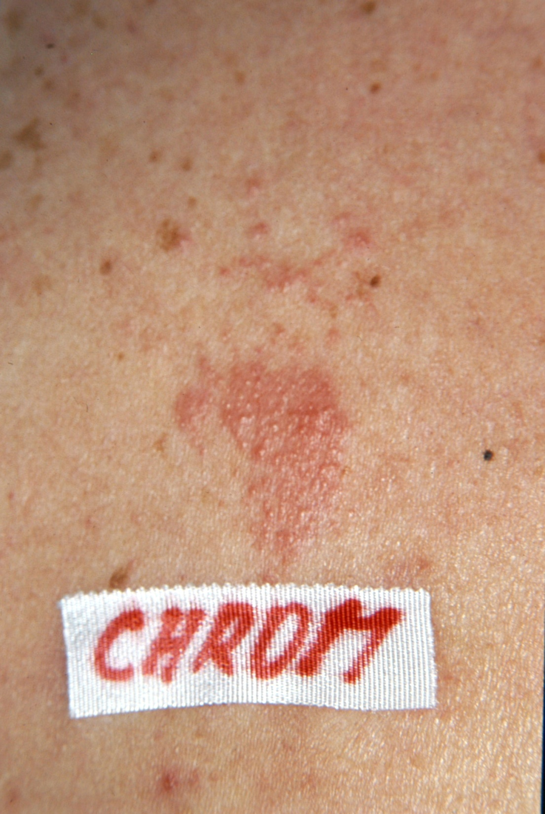

Slide 29
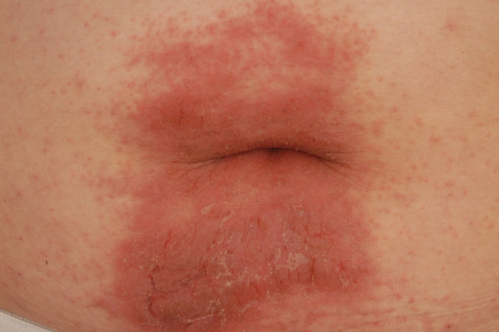
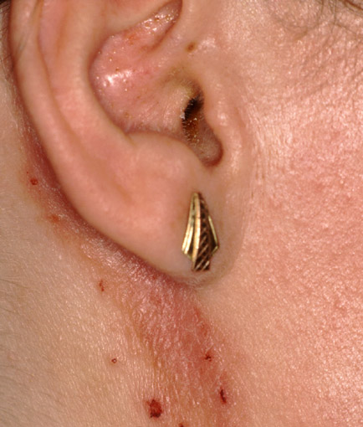
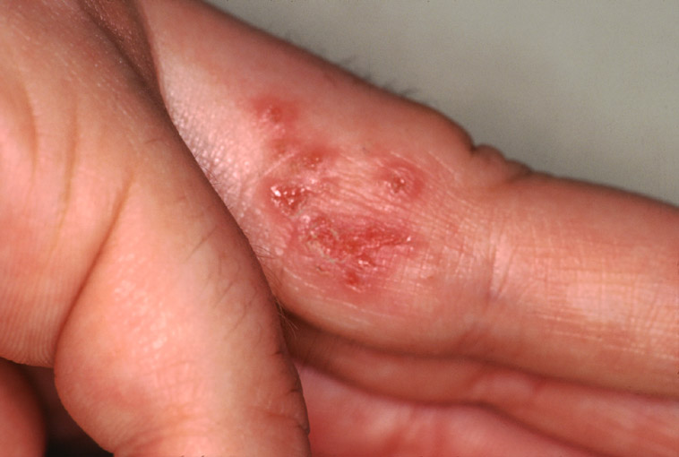
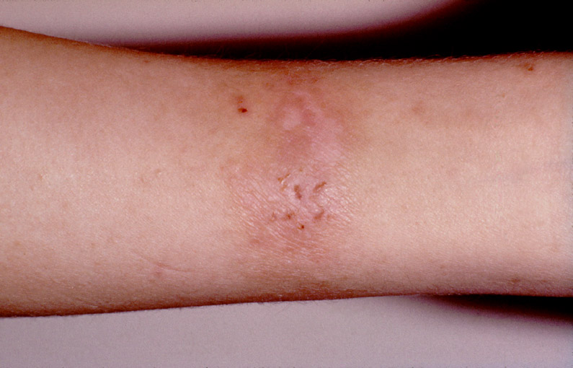
obruby brýlí
prsten
Eczema contactum – nikl
hodinky – přezka
knoflík riflí

Slide 30
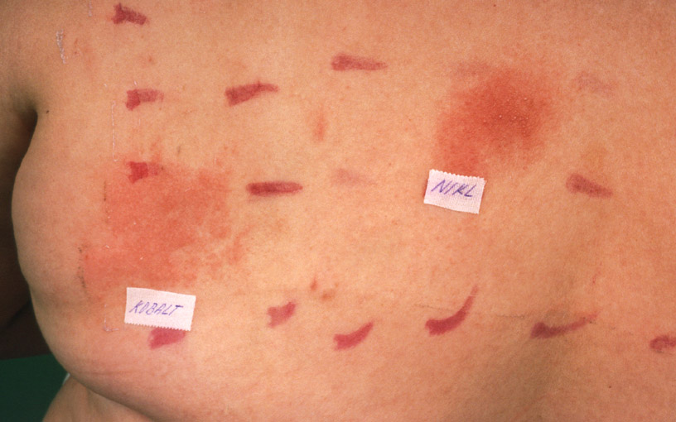
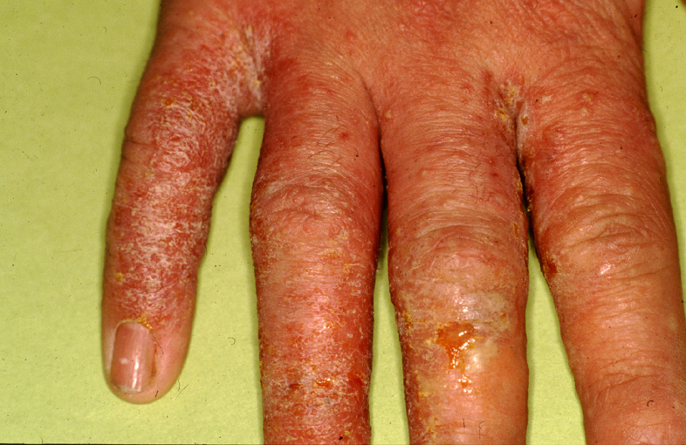
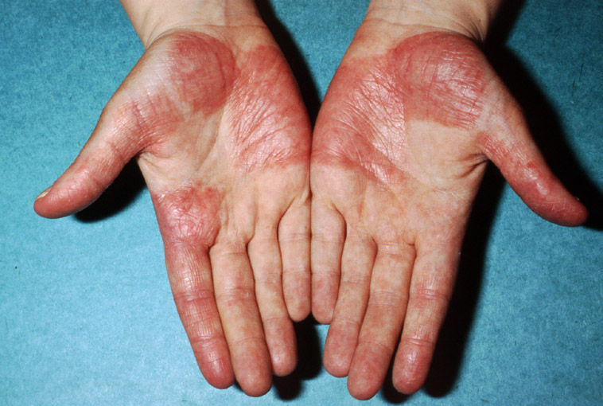
Eczema contactum – nikl
mince (pokladní)
Stopy niklu obráběcí kapaliny (obráběč kovů) – atopická baze

Slide 31
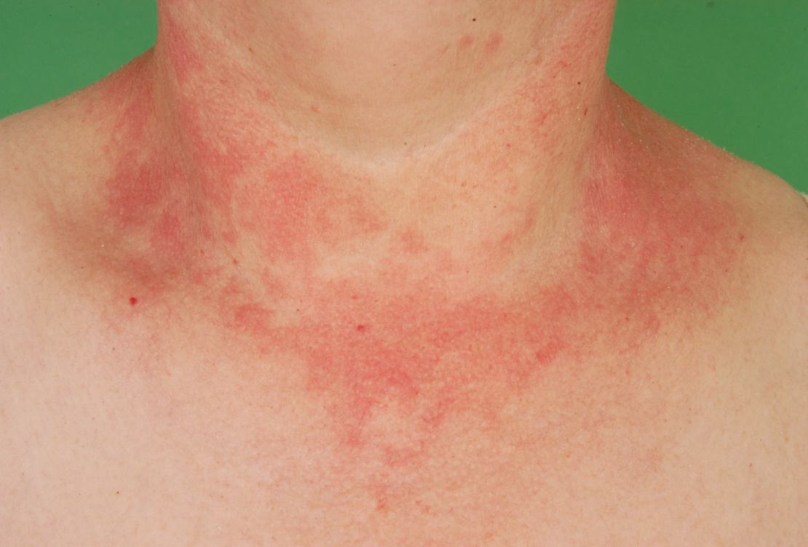
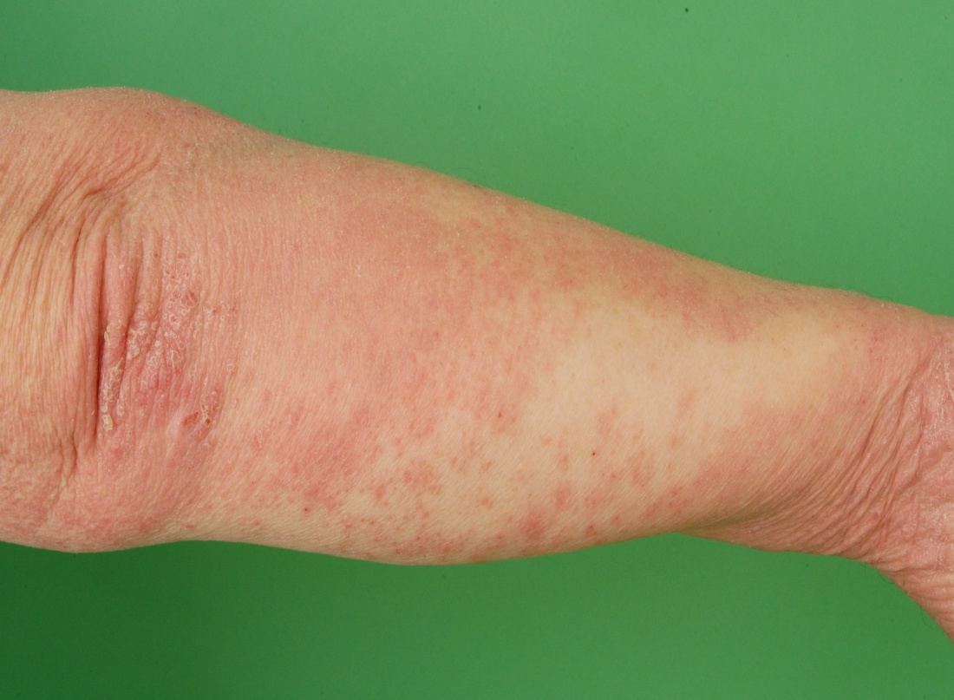
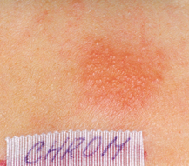
Eczema contactum – chrom (cement) – zedník

Slide 32
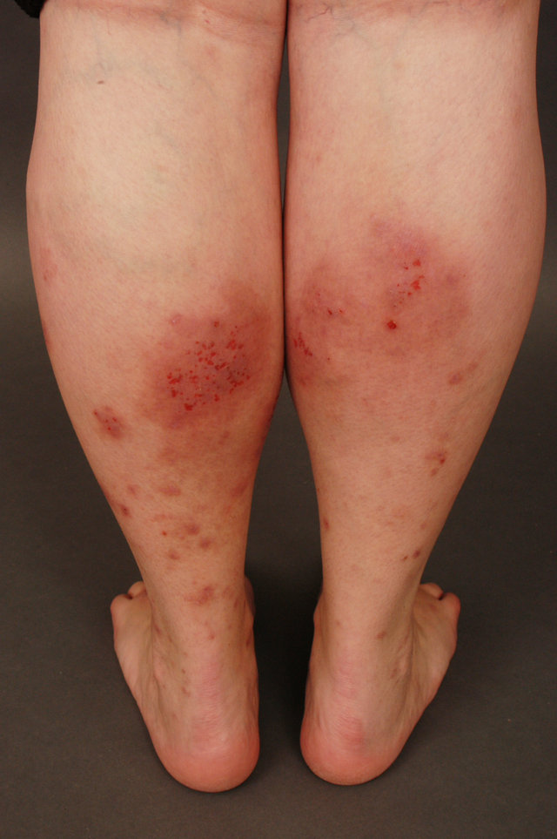
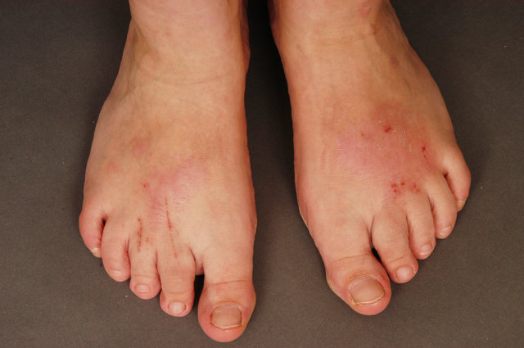
Eczema contactum – chrom – pracovní obuv

Slide 33
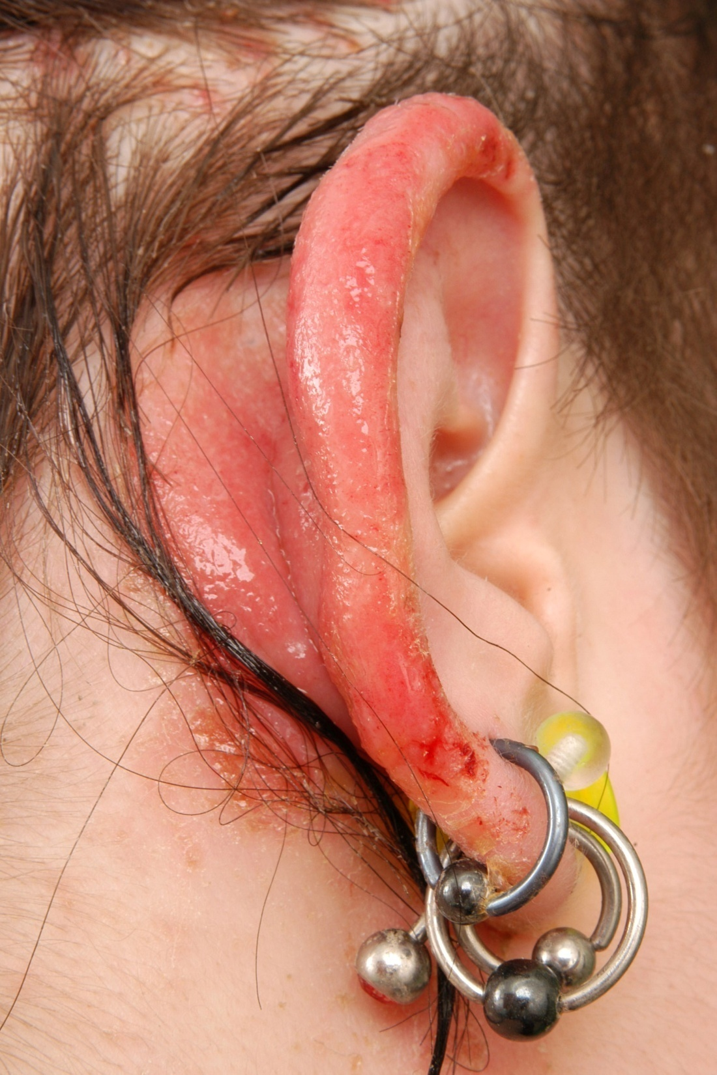
Eczema contactum – kobalt + nikl

Slide 34
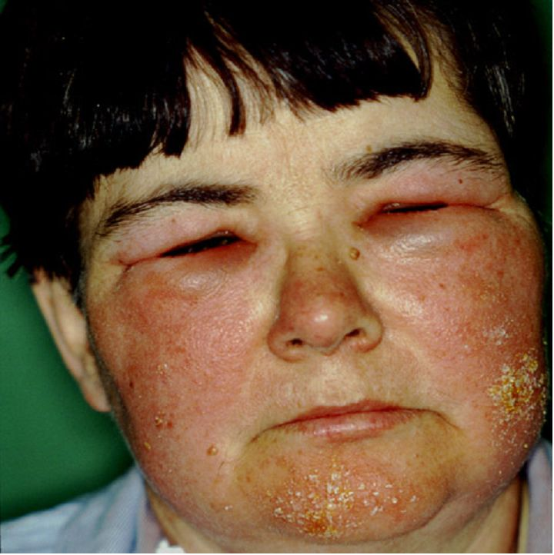
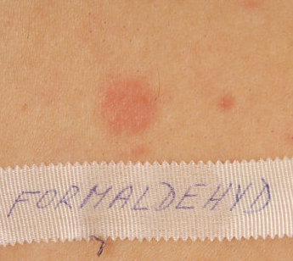
Eczema contactum – formaldehyd a Quaternium-15 (kosmetické přípravky)
impetiginizace

Slide 35
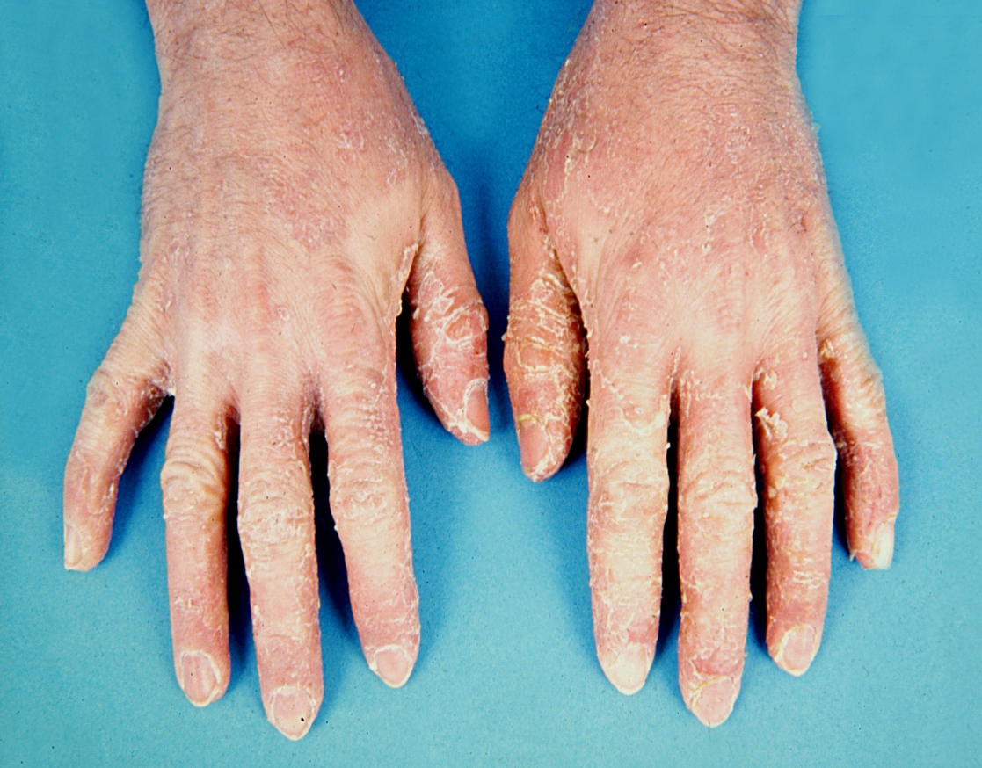
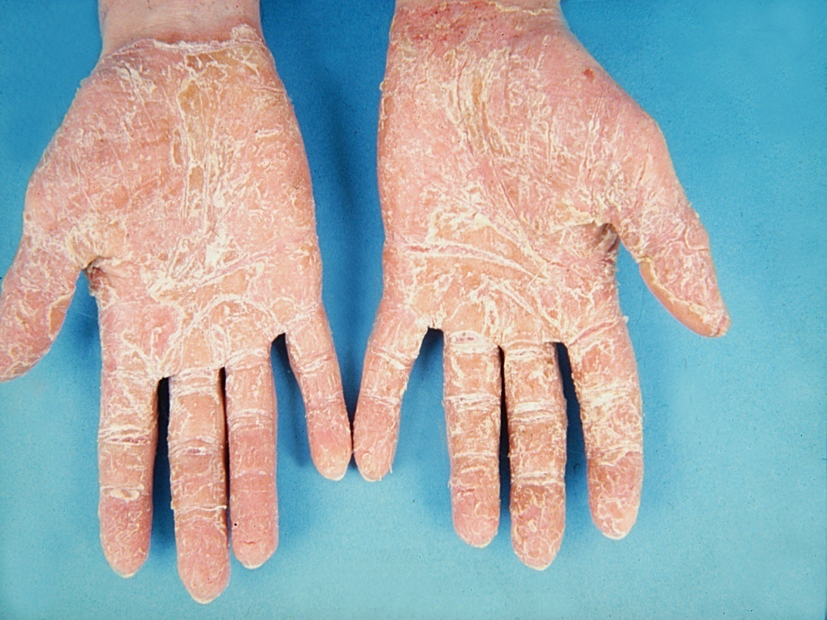
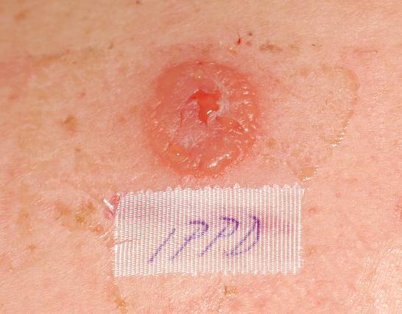
Eczema contactum – guma hadice (antioxidant IPPD) – obráběč kovů – atopická baze

Slide 36
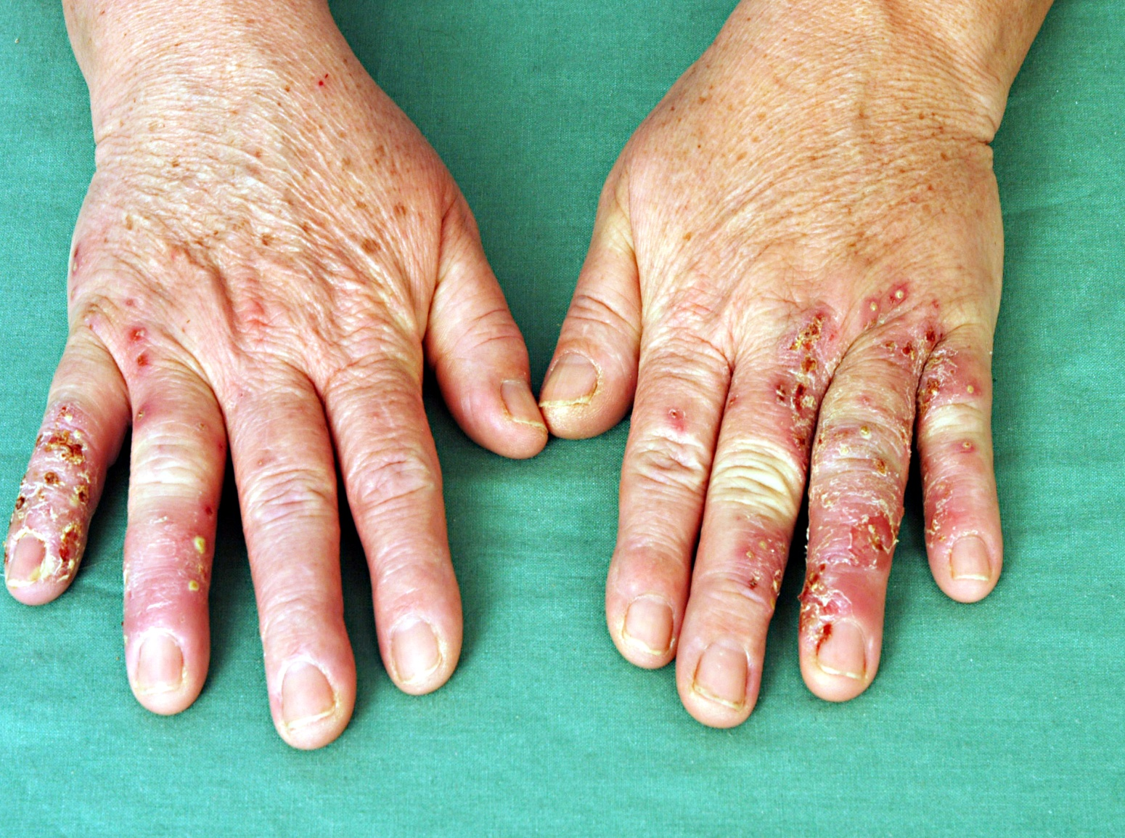
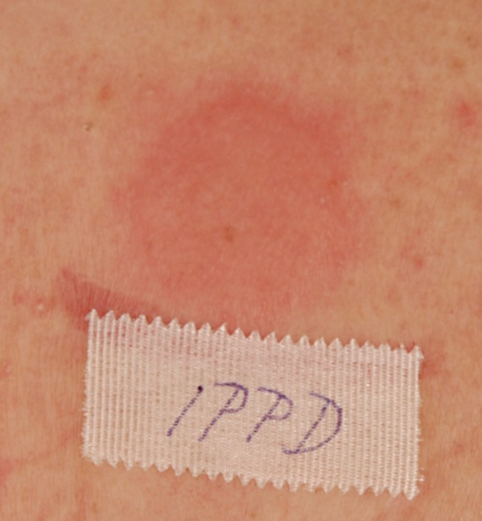
Eczema contactum – guma hadice (antioxidant IPPD) – obráběč kovů

Slide 37
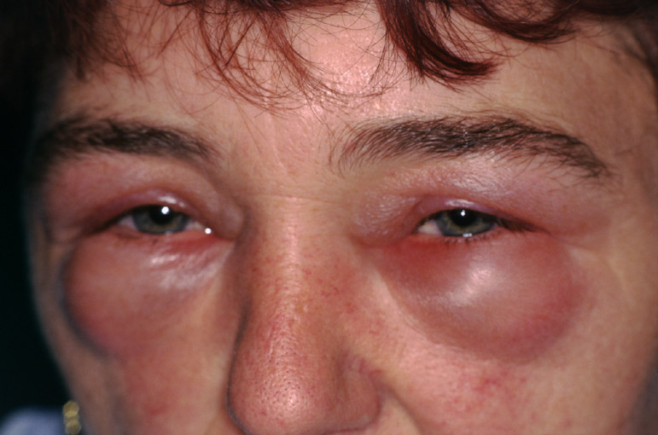
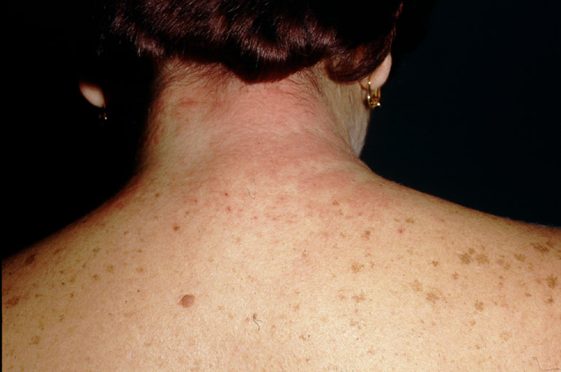
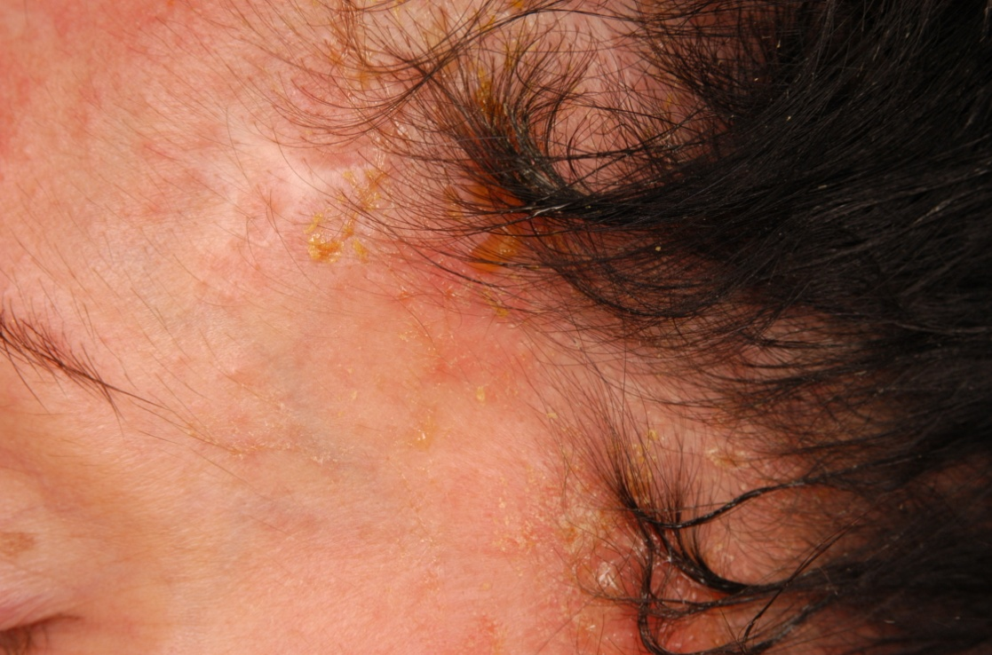
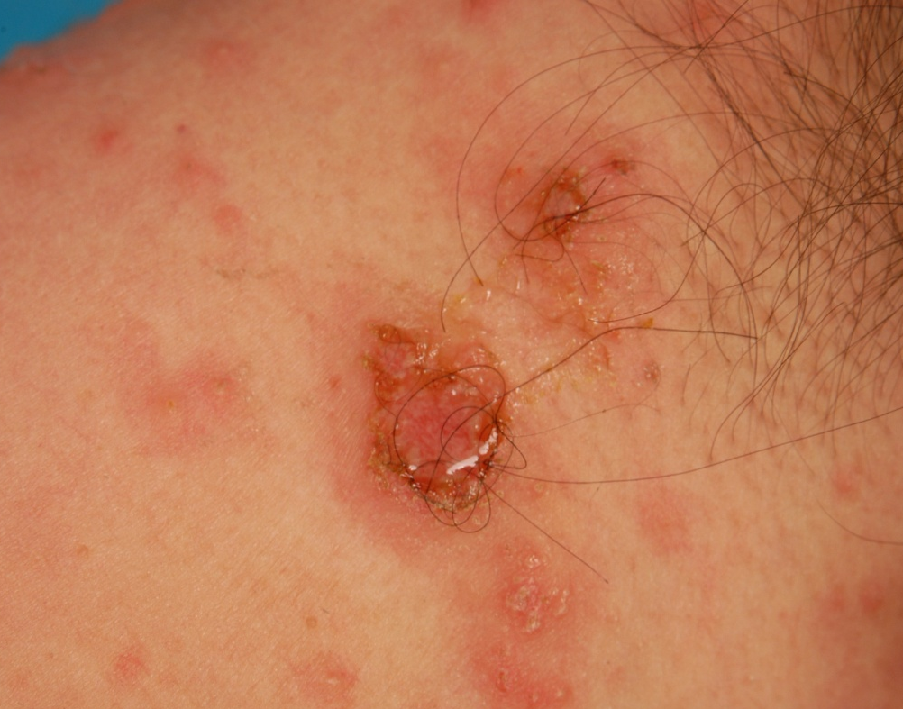
Eczema contactum – PPD – barva na vlasy

Slide 38
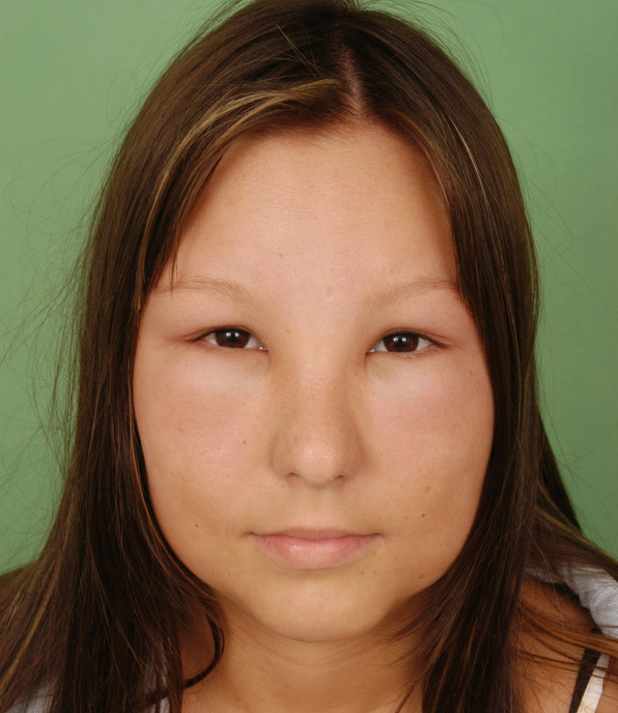
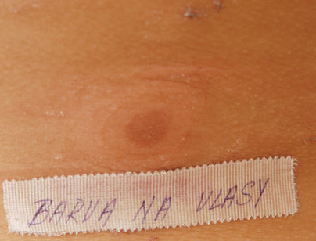
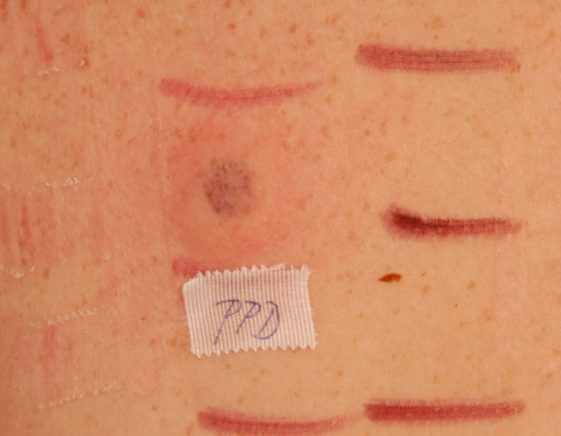
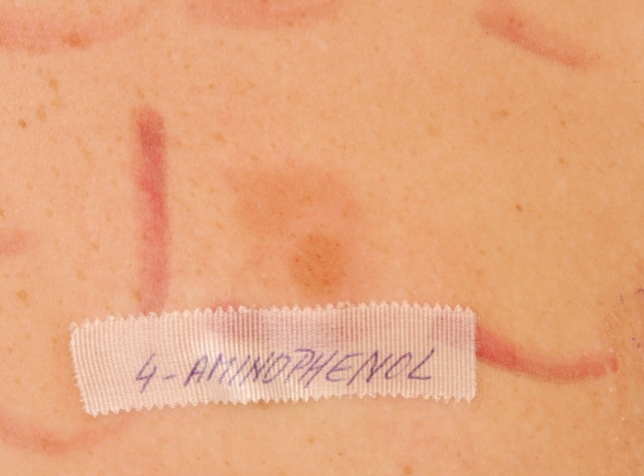
Eczema contactum – PPD, 4-aminofenol – barva na vlasy

Slide 39
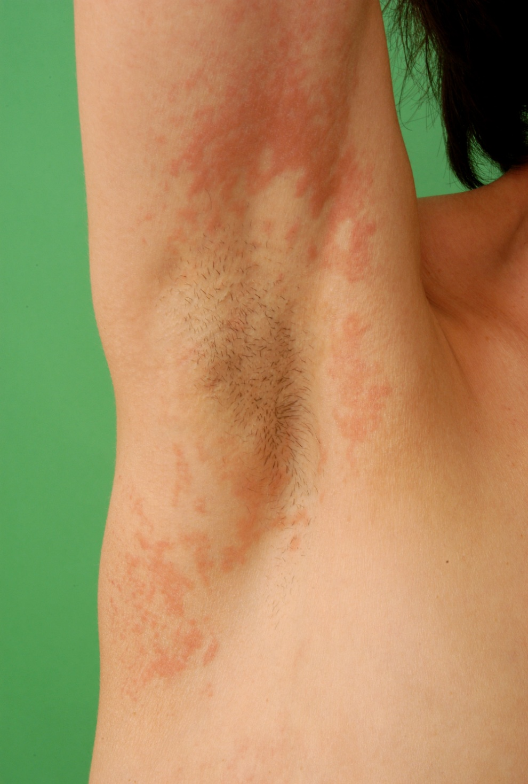
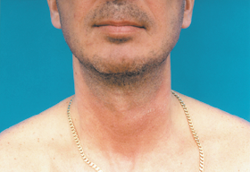
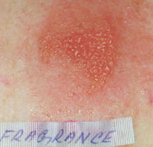
voda po holení
Eczema contactum – fragrance-mix
antiperspirant

Slide 40
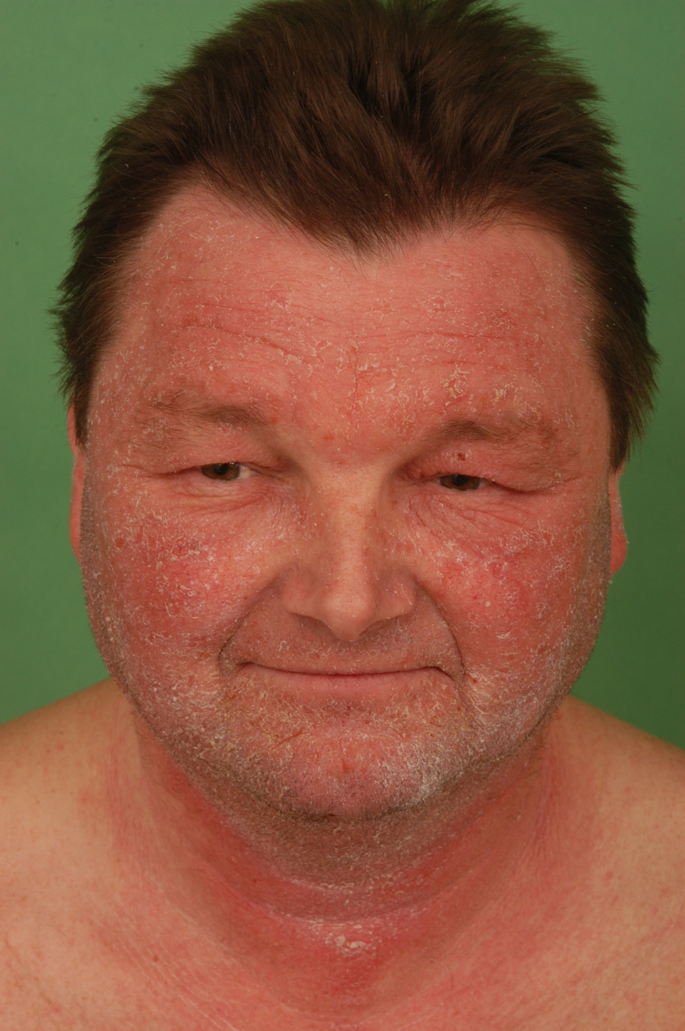
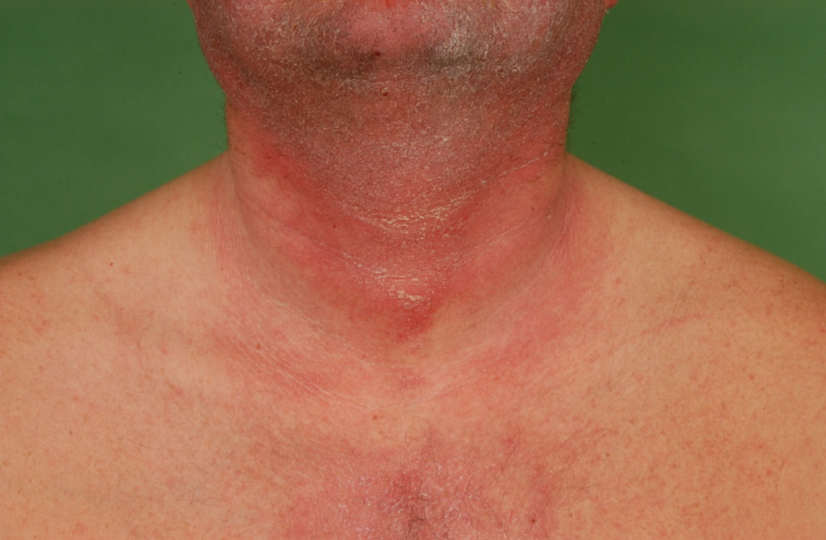
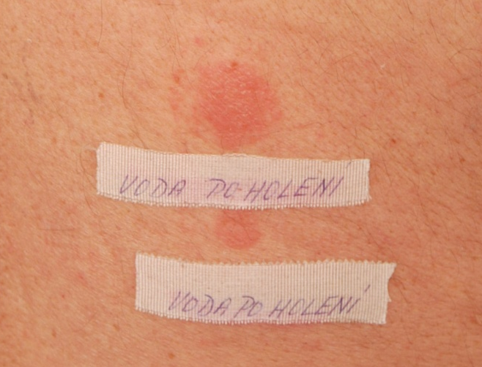
Eczema contactum – fragrance (voda po holení)

Slide 41
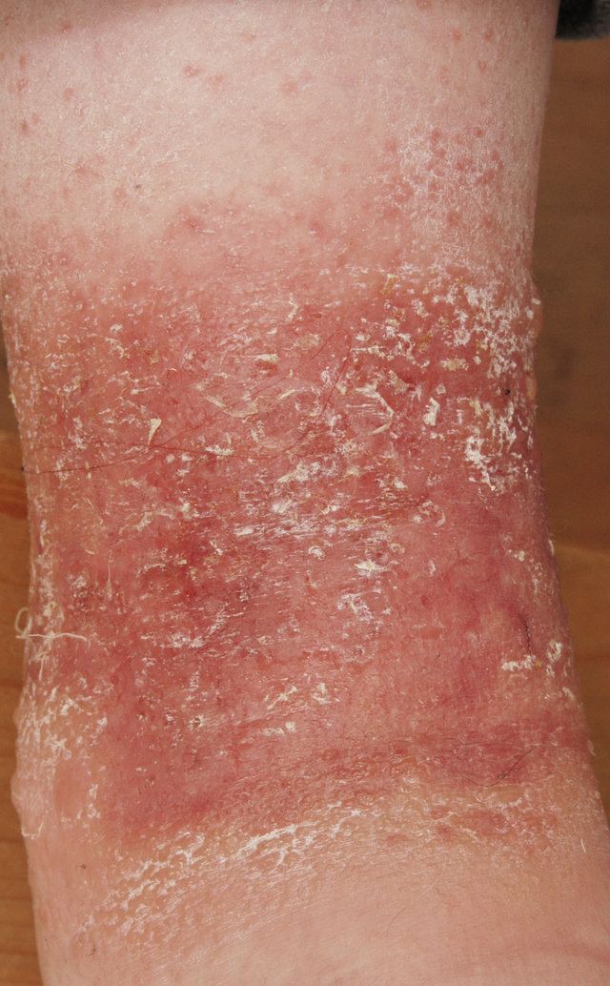
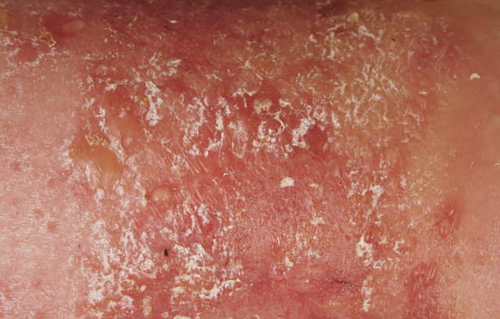
Eczema contactum – peru balzám, tea tree, levandulový, eukalyptový, rozmarýnový a jalovcový olej, borový a smrkový extrakt, fragrance-mix II, kalafuna, limonen, alkoholes adipis lanae, nikl (přípravky lidového léčitelství, přípravky farmaceutické, přezka hodinek) – atopická baze

Slide 42
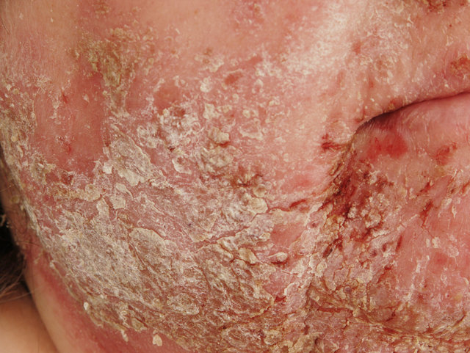


Eczema atopicum et contactum
– extr. Chamomillae (farmaceutické a kosmetické přípravky) – impetiginizace

Slide 43


Eczema contactum – extr. Calendulae (přípravky lidového léčitelství)
Eczema atopicum impetiginisatum
Eczema contactum – měsíčková mast

Slide 44


Eczema contactum – chryzantéma, arnika, heřmánek, alcoholes adipis lanae, neomycin, Peru balzám, propolis (rostliny, dermatologická externa, kosmetické přípravky, přípravky lidového léčitelství)
Eczema contactum – heřmánek, propolis, formaldehyd, alcoholes adipis lanae, clioquinol (dermatologická externa, přípravky lidového léčitelství, kosmetické přípravky) (základní dg – chronická venózní insuficience – ulcus cruris)

Slide 45



Eczema contactum – neomycin (O-Framykoin)
Eczema contactum – neomycin (oční kapky)

Slide 46


Eczema contactum – kortikosteroidy – tixokortolpivalát

Slide 47

Eczema contactum – kortikosteroidy, nikl, propylenglykol, propylgalát

Slide 48



Eczema contactum – parabeny, alcoholes adipis lanae (přípravky farmaceutické)

Slide 49



Eczema contactum – parabeny, alcoholes adipis lanae, formaldehyd, kyselina sorbová (kosmetické přípravky) – susp. atopická baze

Slide 50


Slide 51


Slide 52
Diagnostika I. časného typu přecitlivělosti
tj. příčiny kopřivek
zhoršování či exacerbace atopického ekzému (extrinzické formy)
tj. zjišťování přecitlivělosti na prachy, pyly, roztoče, mikrobiální alergeny, potraviny, srst zvířat,…
Charakter alergenů - vysokomolekulární látky
- proteiny
- glykoproteiny

Slide 53
Provádí zpravidla alergolog ve spolupráci s dermatologem; nikdy dermatolog, má-li pacient příznaky respirační alergie
Rizika – provokace astmatu
anafylaktické reakce!
Používané testy – prick testy, skarifikační testy (intradermální – nejvyšší riziko komplikací)
Cave testování léků!
(anamnéza, specifické IgE)

Slide 54
Provedení testů
Místo – volární strana předloktí
Odečítání – za 10, 20, 30 minut
Alergické reakce - pomphus
- výrazný erytém
Negativní test kontrolní (odlišení falešně pozitivních reakcí)

Slide 55


Slide 56


Slide 57


Slide 58


Slide 59


Slide 60


Slide 61


Slide 62


Slide 63


Slide 64


Slide 65


